Slide 1



百强社区卫生服务中心创建经验分享
南京市铁心桥社区卫生服务中心—主任 吴胜利

Slide 2

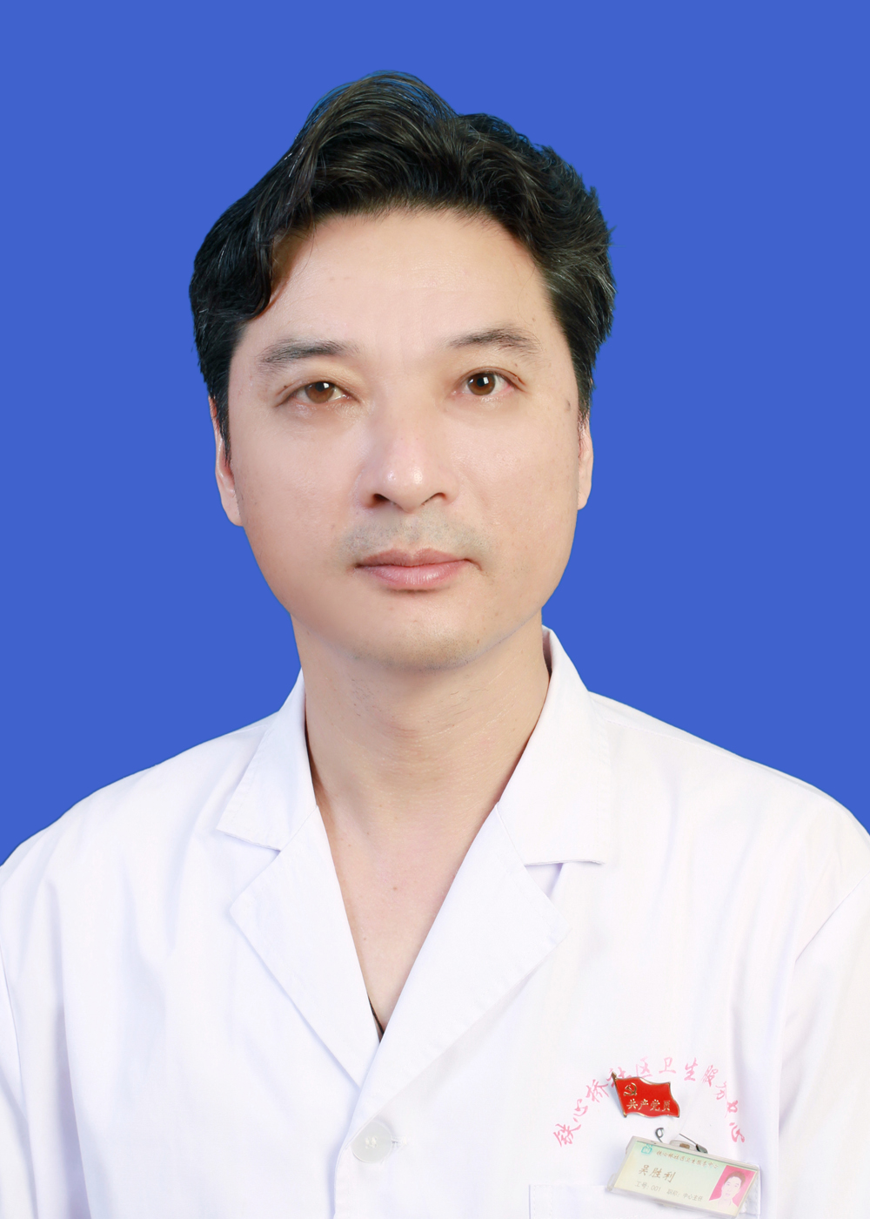
铁心桥社区卫生服务中心主任，
全科副主任医师
从事基层医院管理14年
南京市社区卫生服务中心优秀主任
江苏省基层卫生协会理事
江苏省社区卫生服务中心主任联盟副主任委员。

Slide 3
目录
一、中心基本情况
二、百强中心应该是什么样？
三、创建技巧与方法
四、加强人力资源管理，彰显机构活力

Slide 4
一、中心基本情况

Slide 5
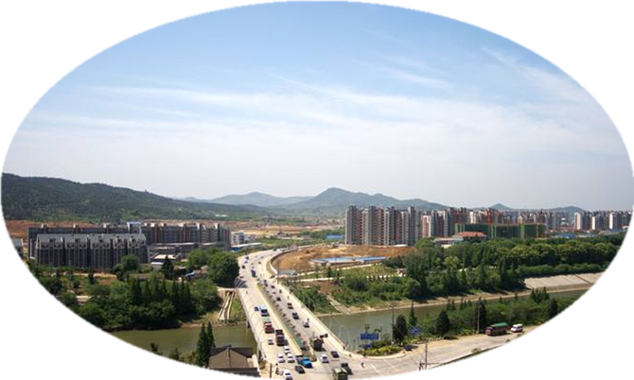
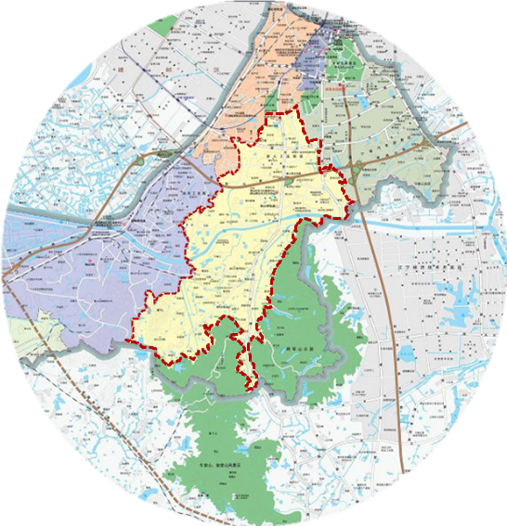
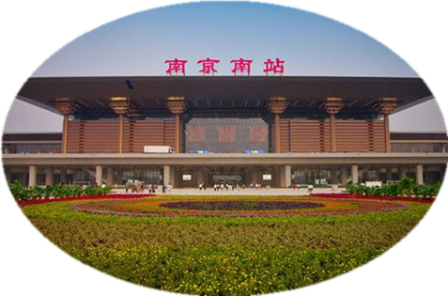
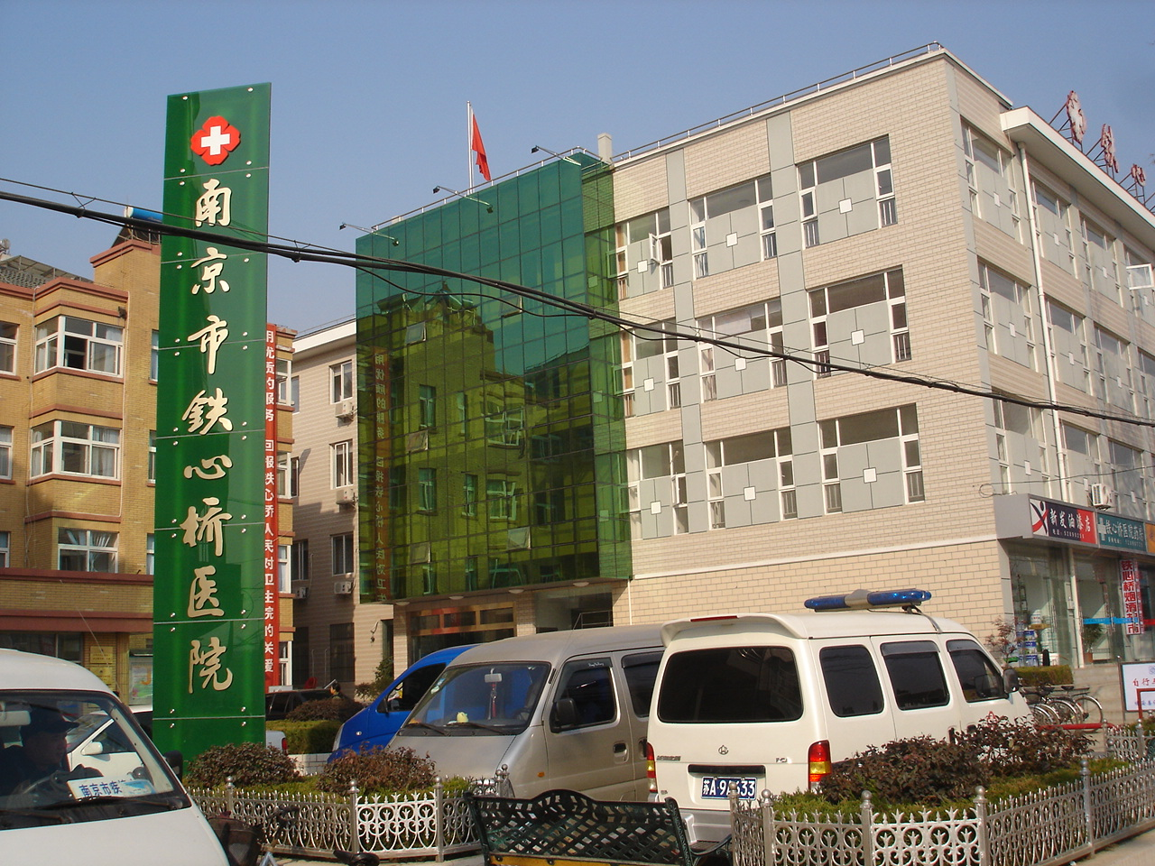
中心基本情况
南部新城及南京软件谷的核心地带
辖区面积27平方公里
只有4公里
本辖区内11万人口
始建于1968年

Slide 6
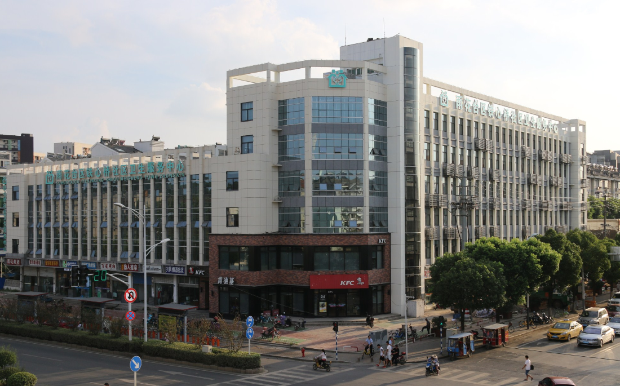
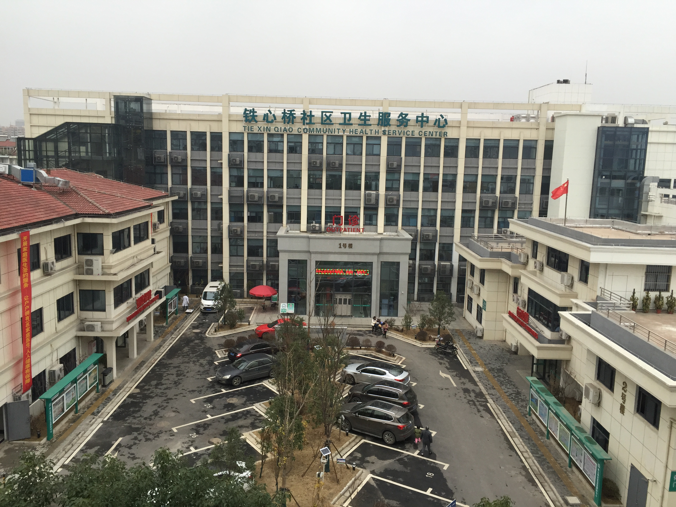
中心基本情况
现建筑面积7500平方米，设置床位75张，开放床位48张，设置3栋楼，门诊病房、预防保健、行政楼相对独立。

Slide 7
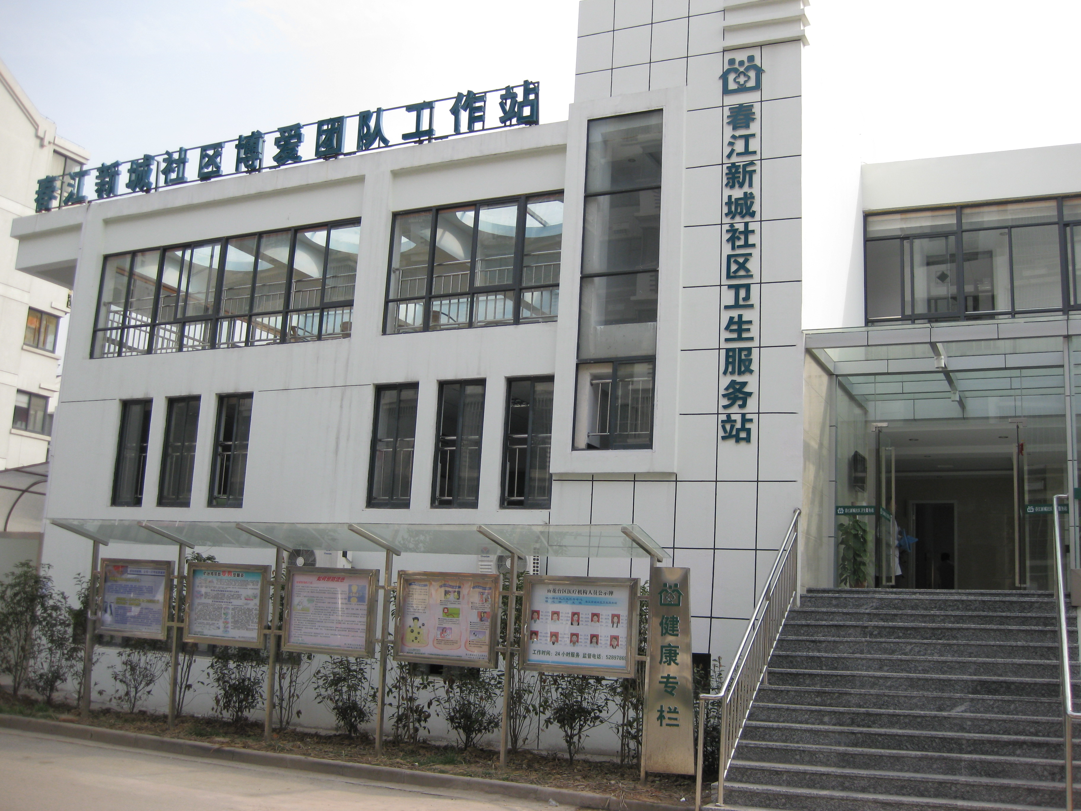
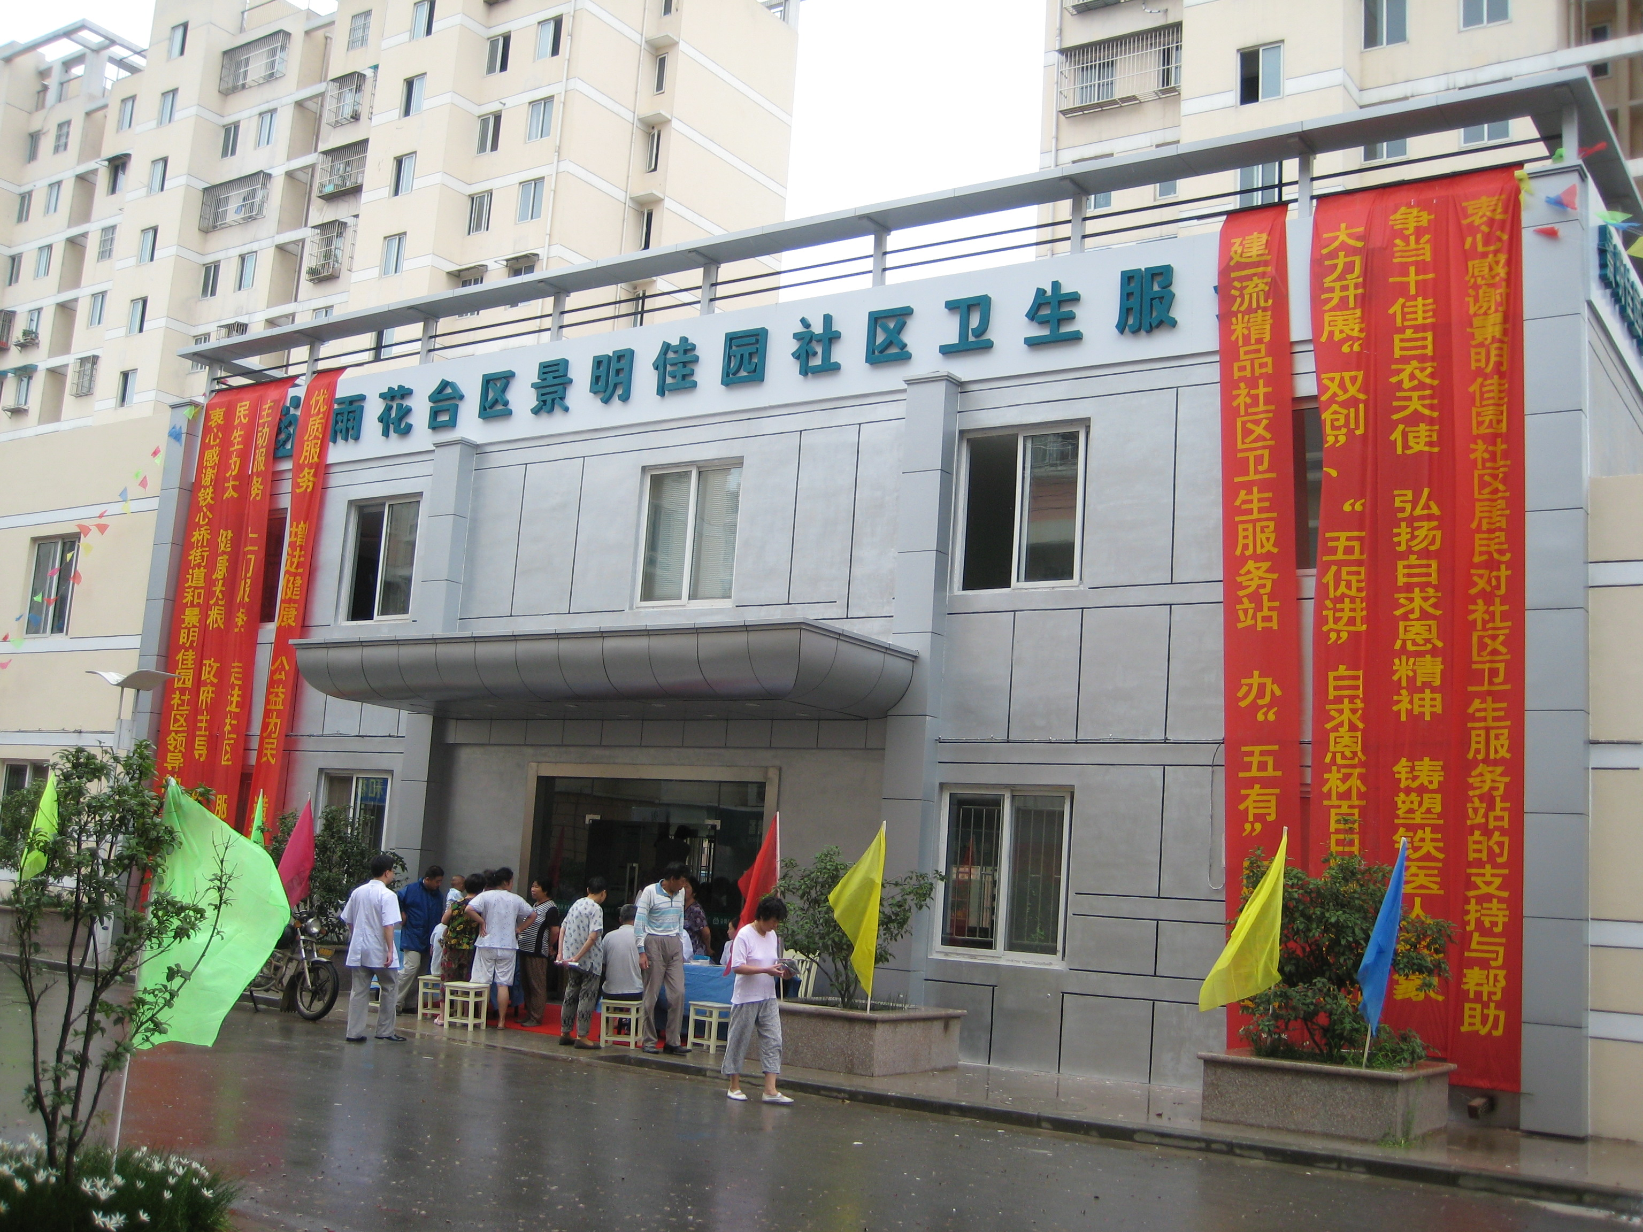
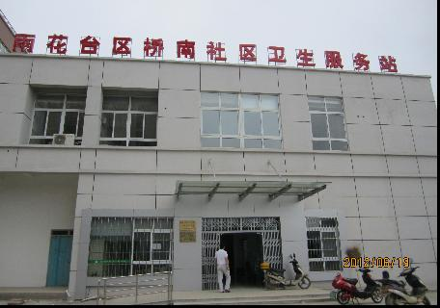
中心基本情况
春江新城
景明家园
桥南

Slide 8
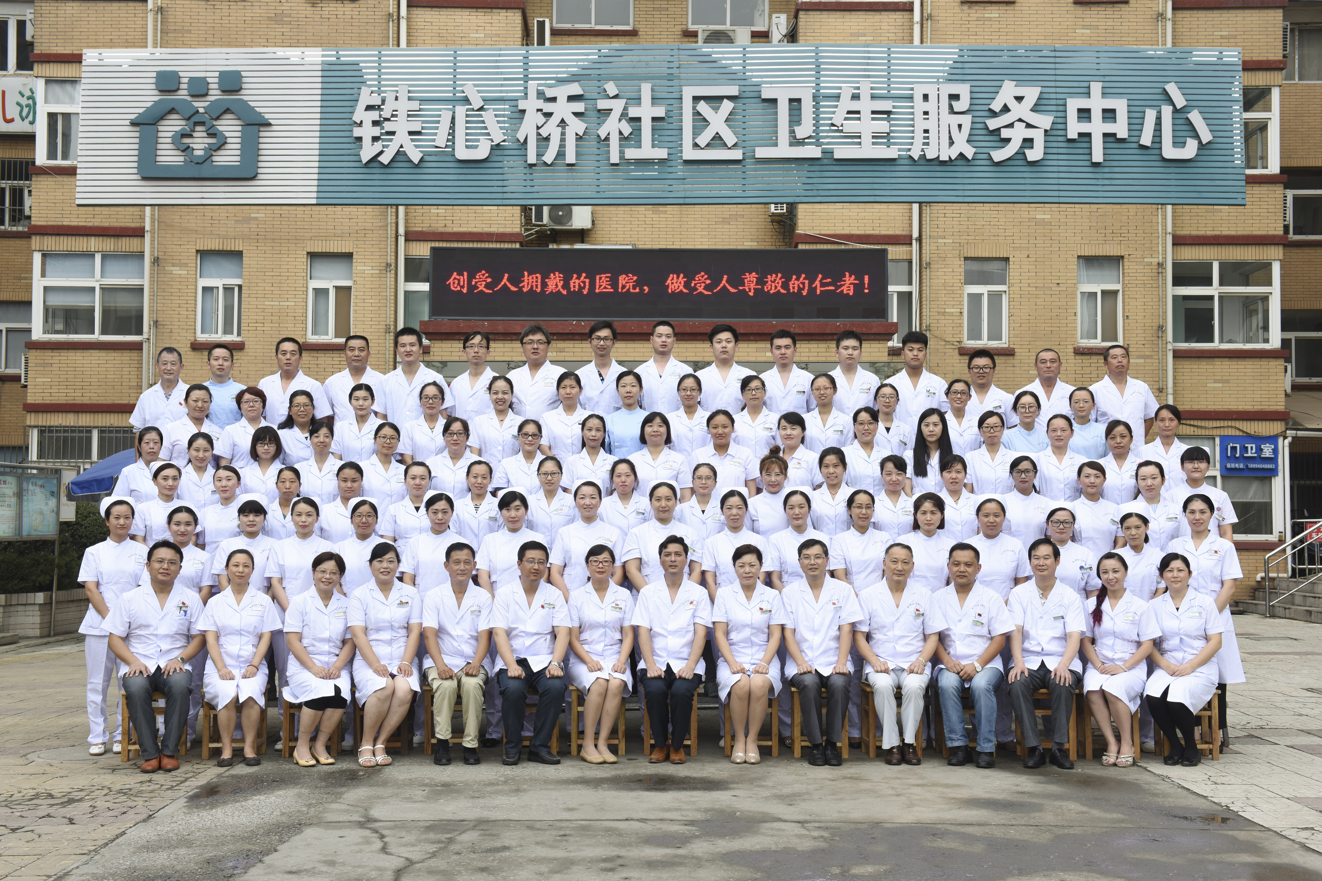
中心基本情况
中心现有职工115人；
高级职称16人、中级职称27名；
全科主任医师1名、副主任医师8名；
临床医生40名、全科医生27名；
5+3全科医生规范化培养9名；
放射医师3名，B超医师4名；
硕士研究生4名；本科学历75人；
2016年门诊人次24.9万，业务收入5000万元。
专 业
年 轻
专 注
有梦想

Slide 9
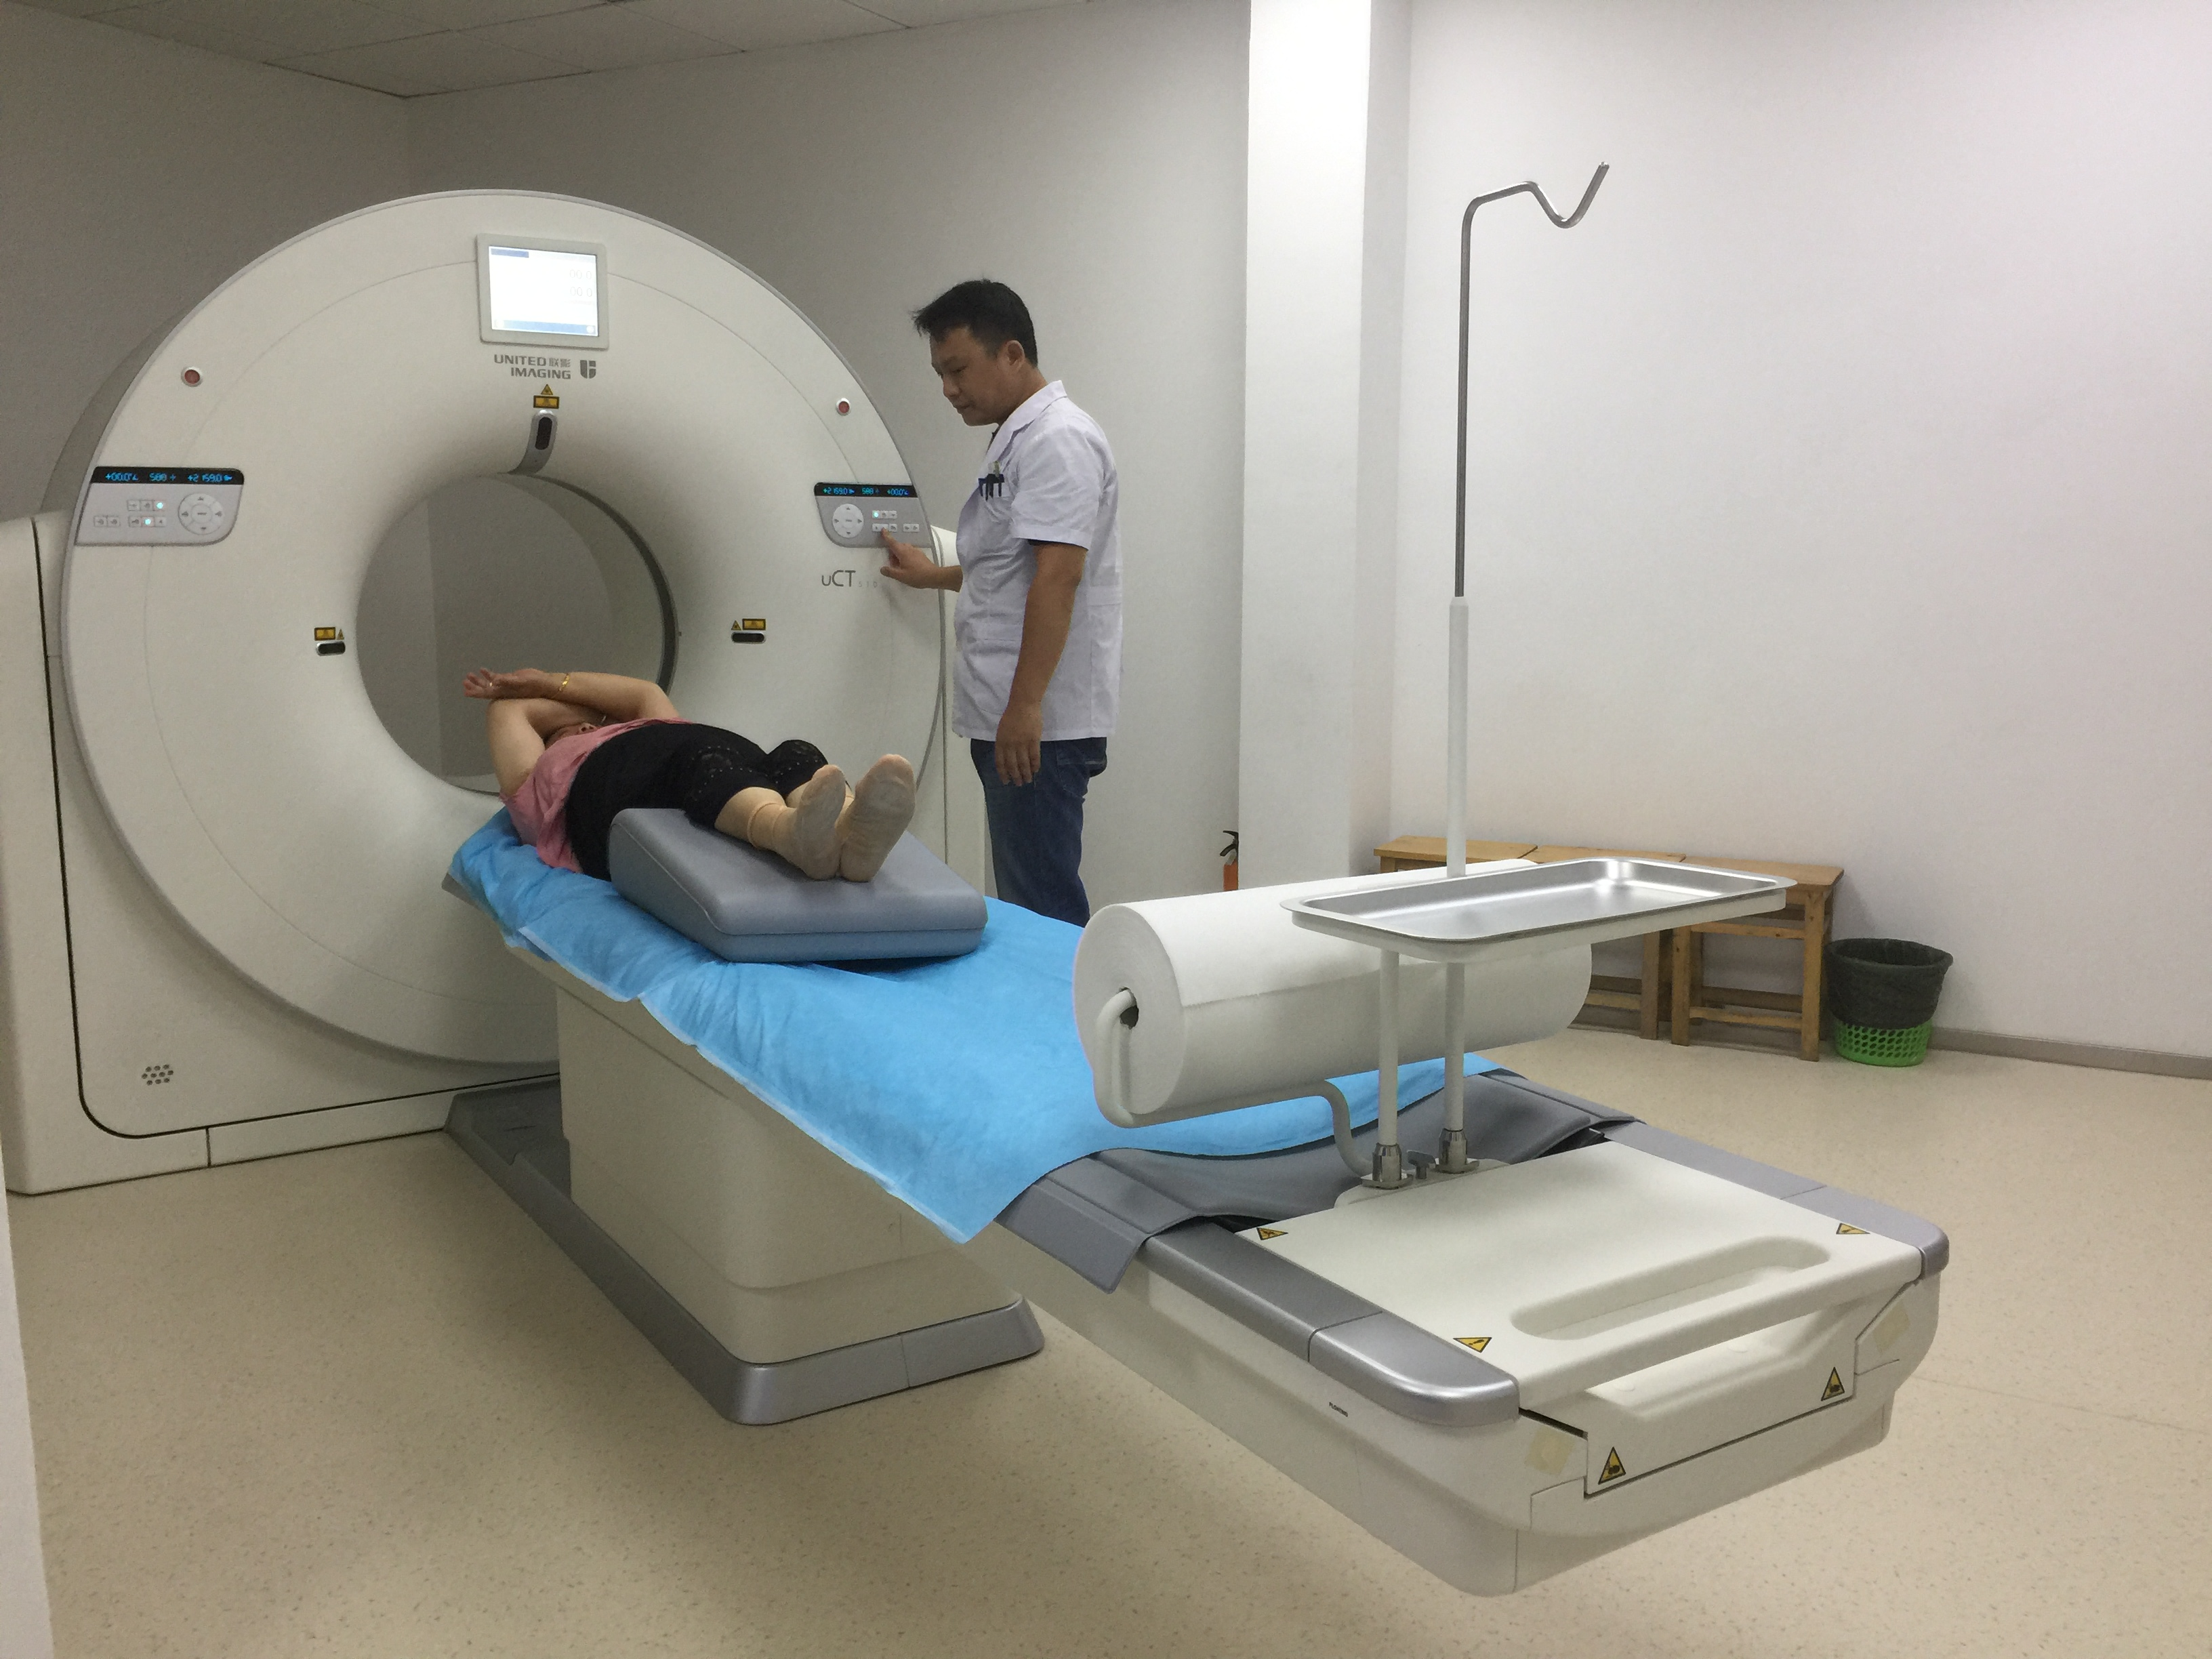
中心基本情况
拥有万元以上医疗设备115台
联影16排螺旋CT
DR二台
口腔全景机
C臂机
进口彩超5台
24小时动态心电图5台
动态血压5台
日立7200全自动生化仪
五分类血球仪3台
以及30多件康复理疗设备。

Slide 10
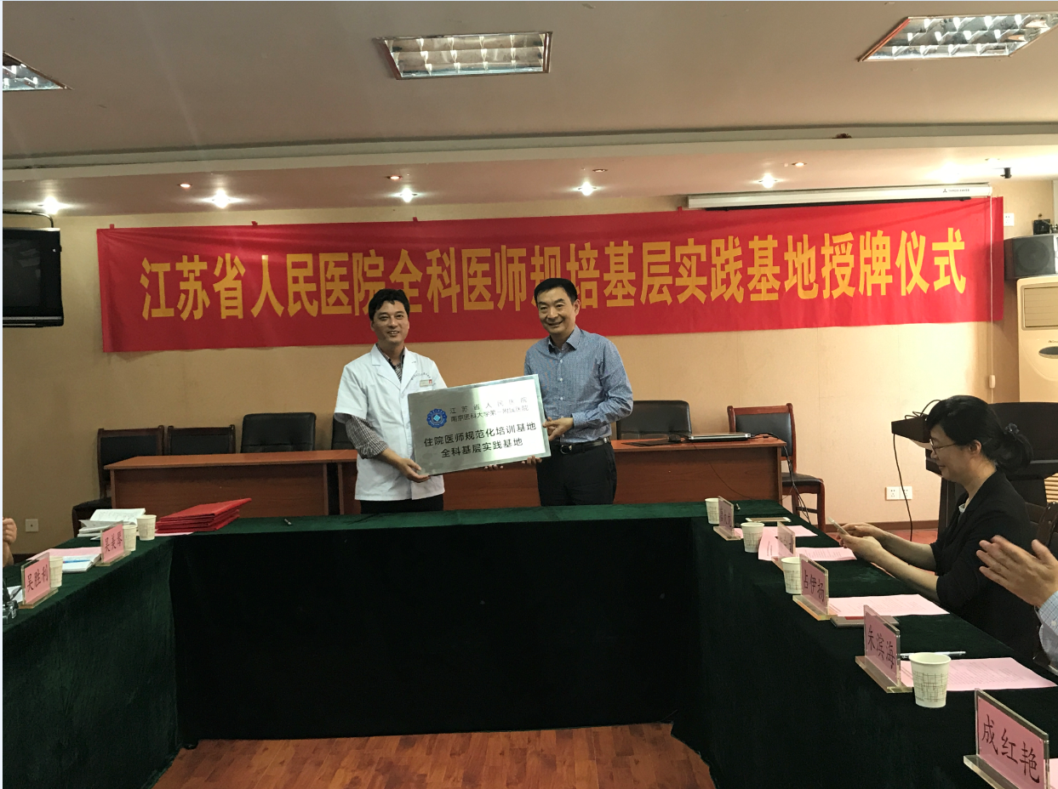




中心基本情况
先后与南京市第一医院、江苏省中医院、江苏省人民医院建立医联体，
江苏省人民医院住院医师规范化培养社区实践基地；
疼痛康复科、糖尿病专科、外科、口腔科是南京市基层医疗机构特色科室；
拥有江苏省基层医院骨干人才3名、南京市基层骨干人才5名。
近几年来在人才队伍建设、医联体建设、特色科室建设、家庭医生签约服务、绩效管理方面取得一定成绩，得到上级主管部门和同行的认可。

Slide 11
二、百强中心应该是什么样？

Slide 12
百强中心应该是什么样？
1、服务能力强（240分）
2、服务质量优（120分）
3、机构管理精（110分）
4、保障条件好（50分）

Slide 13
三、创建技巧与方法

Slide 14
创建技巧与方法
1、统一思想，提高认识
1、统一思想，提高认识
2、紧扣标准，明确任务
2、紧扣标准，明确任务
3、责任到人，全员参与
4、梳理问题，抓好整改
5、突出重点，紧抓难点
6、对上争取，多方协作
7、应知应会，人人掌握
8、重在平时，注重细节

Slide 15
四、加强人力资源管理，彰显机构活力

Slide 16

（一）兴业之本，唯在用人
无论医院大小，水平高低，每个医院都是一个小社会，从管理学的原理和管理的主要对象上都是相同的。作为医院院长必须明白，在医院的各项建设中，首先要抓好人的建设。

Slide 17
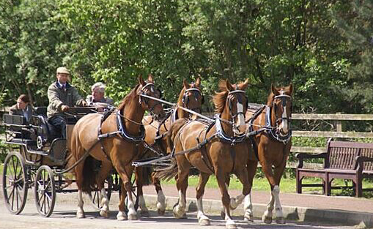
1、医生是“马”，管理者是“驯马师”
（1）我们可以把医院比作一辆飞奔的马车，马车的飞速行进依靠马匹、驾驭者、车上所有零部件的整体配合，而马车飞奔的动力是马匹。每一匹马都有自己的特点，都想摆脱缰绳、自由的奔跑，如果驾驭不好，马匹就不会朝着一个方向奔跑，就会影响整个马车的行进。

Slide 18

1、医生是“马”，管理者是“驯马师”
（2）医生是医院员工中最难管理的群体，医生就像一群马，他们需要团队协作，但是更多的是独立思考、自主决策，他们工作的自主性最强。一个病人来看病，如果十个医生来看这个病人，可能出现十份不同的医嘱，十种不同的医疗费用，甚至不同的效果。

Slide 19
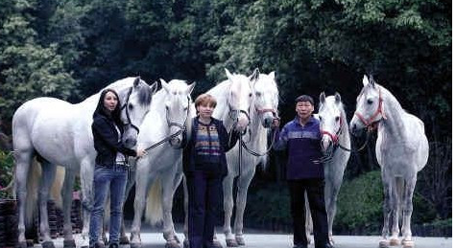
1、医生是“马”，管理者是“驯马师”
（3）管理医生就像驯服、驾驭一群马，把医生管好了，医院的大多数工作也
就解决了。

Slide 20
2、重视所有能为医院发展做出贡献人和人才
1）对每个员工的性格、优缺点都要花时间研究，尊重“老人”、严管“新人”、跟“同龄人”交朋友。
2）识别并选拔出管理人才和专业人才，给予施展平台，赋予价值体现。
3）运用2：8定律，着重抓好20%的骨干员工。
4）不能忽视对医院发展起副作用的“混混”，要及时的关心、敲打、提醒。

Slide 21
3、坚持将人才引进和培养作为第一要务
1）
制定并实施人才培养工程，普及全科，提升专科。
2）
制定关于加强员工继续教育管理规定，鼓励主动，处罚落后。
3）
每年坚持选派6-8名医疗骨干到三级医院进修学习，并对进修完毕人员进行业务考核。
4）
招聘9名全科医师进行3年规范化培养，充实了全科医生队伍。
5）
聘请10多名三级医院专家坐诊，开展年轻医师跟班学习工作。
6）
每年组织心血管、糖尿病、肌骨性疼痛等院内专题业务培训不少于20场。
7）
经常性安排临床骨干积极参加省、市、区组织的各类业务培训。

Slide 22
4、合理使用人员可以起到事半功倍的效果
毛泽东同志讲过：“领导者的责任，归纳起来，主要是出主意、用干部两件事”。
1
德才兼备提拔使用，有德无才培养使用，有才无德限制使用，无才无德坚决不用。
2
3
善于授权，分层管理。

Slide 23

5、加强协调沟通，方能和谐发展。
对上多争取
对外多联系
对班子多说理
对下属多管理

Slide 24
（二）、重视绩效管理，不断修路

Slide 25
重视绩效管理，不断修路
新医改实施后，虽然职工收入普遍提高了，但是很多医院职工积极性缺反而下降，这可能受绩效工资封顶的影响，但与各医院绩效管理运用的好坏也有很大关系。

Slide 26

重视绩效管理，不断修路
1、为什么绩效工资不宜封顶但又要可控？
在绩效工资核算过程中常常出现某些科室增长速度很快的情况，院长担心各科之间相互攀比，就想办法给增长快的科室少发一些，或者规定某一类科室或人群不能超过设定的数额，俗称“封顶”。
封顶是一种平衡、和谐的办法，但是封顶会压制积极性，带来副作用，便出现二种现象：
一是推诿病人，不想多做事了；
二是人情治疗，漏账现象增多。所以不宜封顶。

Slide 27
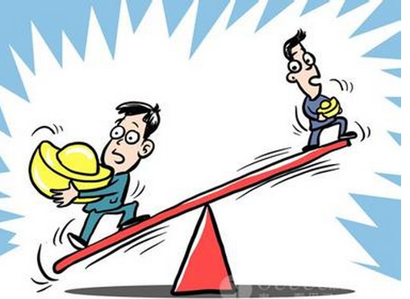
重视绩效管理，不断修路
1、为什么绩效工资不宜封顶但又要可控？
但是不控制，就会出现差距过大，不利于调动大多数职工的积极性和员工之间的和谐。我们控制的目的不是不让做得好的人多得，而是控制医院不同群体之间的差距和排序。

Slide 28
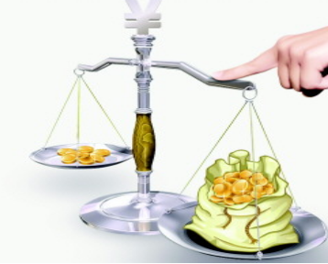
重视绩效管理，不断修路
1、为什么绩效工资不宜封顶但又要可控？
控制差距就是控制各类人群之间的差距倍数，控制最高和最低人群的差距倍数，这种倍数关系在一定时期内不要缩小或扩大，拿得多的增长了，拿的少的人群也跟着增长，只是保持相互之间的差距倍数。

Slide 29
重视绩效管理，不断修路
2、科室之间、员工之间绩效差距多少合适？如何补差？
衡量差距是否合理的标准是：
一是拿得高的员工满意，认为基本达到体现自我价值的标准了，工作积极，有激情。
二是拿得少的员工虽然口头上希望能多拿，但是行为上没有影响工作，没有消极，不去上访，基本能接受。
解决办法：
根据江苏省关于事业单位分配制度改革的意见，一把手享受单位职工平均绩效的1.5-2.3倍，因此在基层单位以2-2.5倍比较合适。

Slide 30
重视绩效管理，不断修路
2、科室之间、员工之间绩效差距多少合适？如何补差？
我们应该及时分析最高和最低人群。
最高人群增长过快是否存在客观因素，比如增添新设备、政治性工作任务等等，此类增长就要降低绩效分值；
最低人群增长过慢是否也存在客观因素，比如科室人员配备不合理、季节因素、地理因素等等，
这时就要及时运用补差，适当提高绩效分值。一般来说，最高、中等、最低三类人群的收入比例控制在2:7:1比较合理。
Text in here
最高人群
最低人群
Txt in here

Slide 31
重视绩效管理，不断修路
3、如何让绩效工资排名最后的科室接受分配？
这就需要沟通。
1、把同类别科室的业绩指标量化后排序，看看这个科室是否排在末位
2、比照一下该科室与去年同期同等业绩时，绩效是否增加。
3、每月对最低收入排名后10%的员工进行分析，根据具体情况进行合理调整，以保持正常工作
人员的收入在同类人员中不处于低水平。
4、一线临床科室低于平均绩效工资80%的给予调整
5、同一科室差距超过1倍时给予调整

Slide 32
重视绩效管理，不断修路
4、如何确定各类人员（岗位）的绩效权重？
1
对病人诊断治疗效果的影响程度
确定各类人员的绩效权重系数应把握以下几个要素.
利用他人或者非人力资源的多少
2
3
“人”的培养周期和投资多少
员工的承受力
4
根据以上原则，我们把临床医生摆在第一层次，医技在第二层次，护理、计免、妇保、儿保在第三层次，药剂在第四层次，后勤在第五层次。

Slide 33
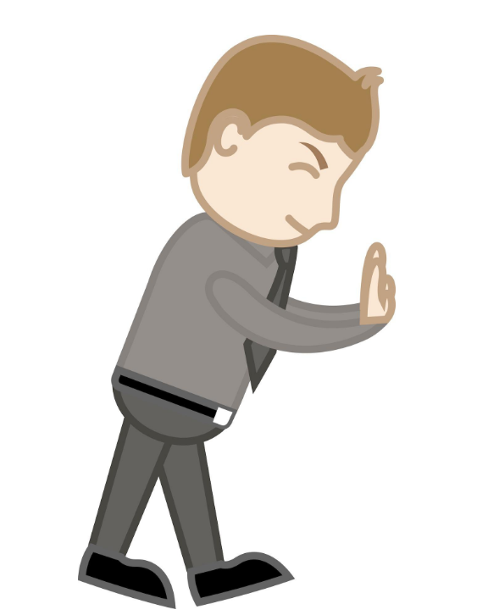
重视绩效管理，不断修路
5、摆平所有阻碍工作推进的“人”是关键。
阻碍工作推进的人

Slide 34
重视绩效管理，不断修路
6、处罚在有些情况下比奖励更有效。
在员工收入稳定在一定高度时，奖励性绩效权重如果不够大的情况下，所起的作用往往不明显。但是换成不达标就处罚的方法会起到事半功倍的效果。
例如《员工年度考核意见》中我们设定全年迟到超过10次为“基本合格”，年终奖扣25%，超过15次为“不合格”，年终奖扣50%，我们有一名药剂师因为年终汇总考勤时迟到21次，年终奖被扣掉一半，从此再也不敢迟到了。
例如《药占比考核办法》，我们对相关科室设定一个上限，不达标扣钱，通过1年的考核全院药占比下降5.2%，但是没有一个医生被处罚。

Slide 35
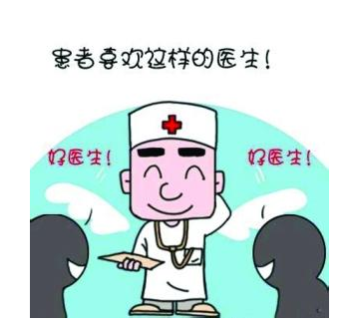
重视绩效管理，不断修路
7、不能忽略“非经济薪酬”在绩效管理中的作用。
我们常常忽略“非经济薪酬”在团队建设中的重要作用，它有时会取得事半功倍的效果，因为员工除了希望能拿到更多的报酬，更在乎“面子”。非经济薪酬范围广泛，正面的包括荣誉、地位、上级对部下的信任、赞扬、肯定等多种形式；负面的最有效的是末位考核。

Slide 36
重视绩效管理，不断修路
7、不能忽略“非经济薪酬”在绩效管理中的作用。
有的员工适用"赏识"教育，但有的员工更适合“面子”教育。
2014年起我院对中层干部进行了末位考核，最后2名在2014年痛改前非，工作积极，团结合作，在2014年度考核时被评为优秀中层干部；
2015年底我院进行了末位科室考核，2位科主任非常没面子，在2015年底中层干部考核中位居中流；
2016年底我院进行了中层干部执行力考核，结果后4名都是平时不太尊重领导和同事，但业务能力较强的干部，对他们触动很大。
2017年我院考核对象扩大到小组长层面，效果更佳。

Slide 37
聆
谢
听
谢

